Slide 1
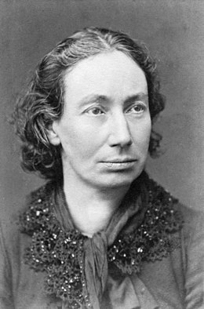
Louise MICHEL
Institutrice
Poète
Communarde
Ecrivain
Bernard BAZOGE 25 mai 2024

Slide 2
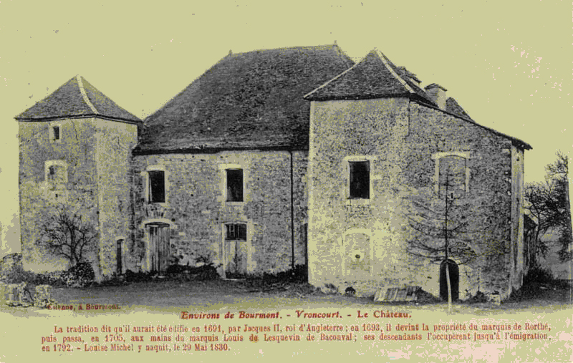
Louise naît le 29 mai 1930,
sa mère est domestique au château de Vroncourt (52)
propriété de Etienne DEMAHIS (ancien avocat au Parlement de Paris)
Pendant 20 ans Louise reçoit des DEMAHIS une instruction solide,
Elle étudie la musique, les auteurs du Siècle des Lumières.
Voltaire et Rousseau
1850, à la mort des DEMAHIS, Louise et sa mère quittent le château.

Slide 3
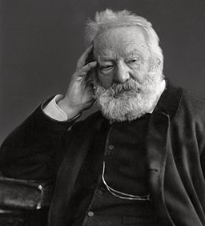
1851, elle poursuit ses études à Chaumont (52) et obtient le brevet de capacité
qui permet de devenir « sous-maîtresse » .
Elle refuse de prêter serment à Napoléon III et ne peut pas devenir institutrice.
De 1852 à 1855 elle ouvre des écoles libres en Haute-Marne
1856, elle quitte la Haute Marne pour Paris
Pendant 15 ans, elle poursuit ses activités d’enseignante.
Elle prépare le baccalauréat
au cours d’instruction populaire
Elle est sociétaire de l’Union des Poètes
et publie sous le pseudonyme d’Enjolras
Depuis 1850, elle adresse ses poèsies
à Victor HUGO
Il dépeint Louise dans son poème Viro Major

Slide 4
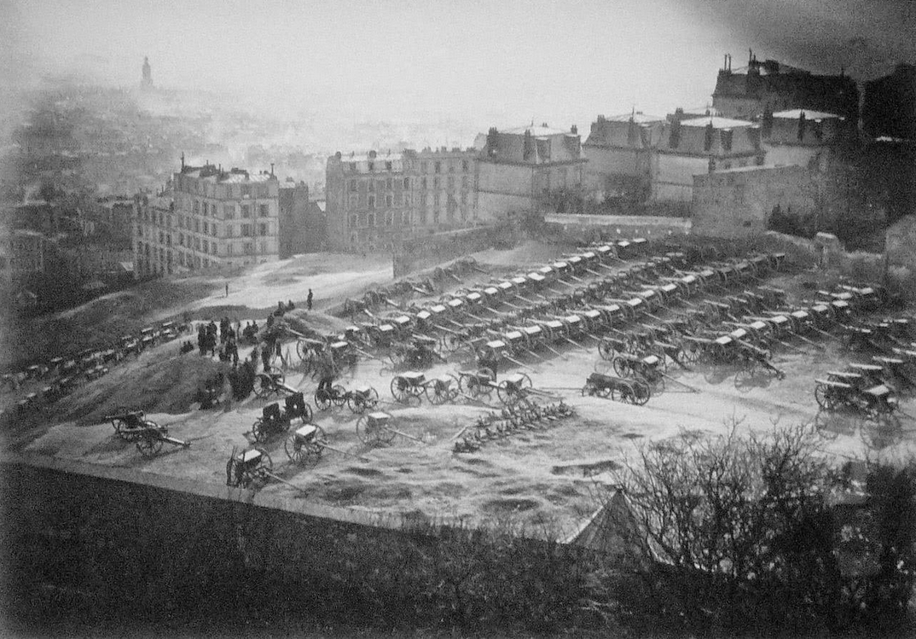
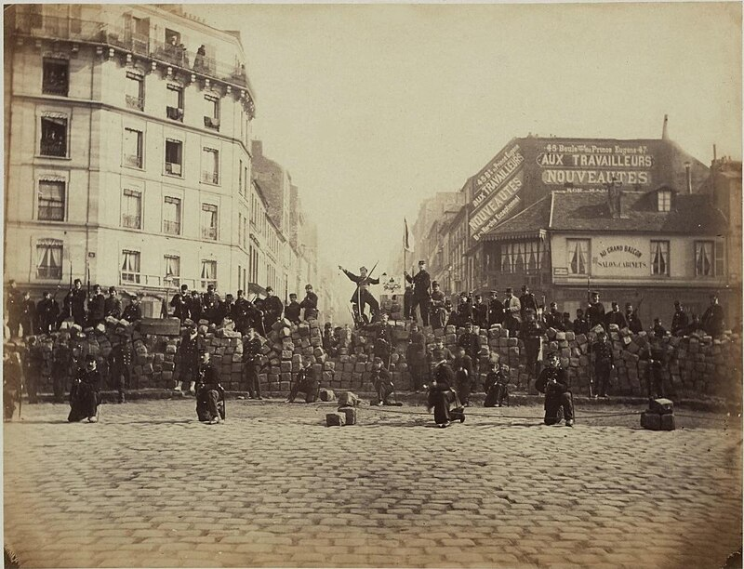
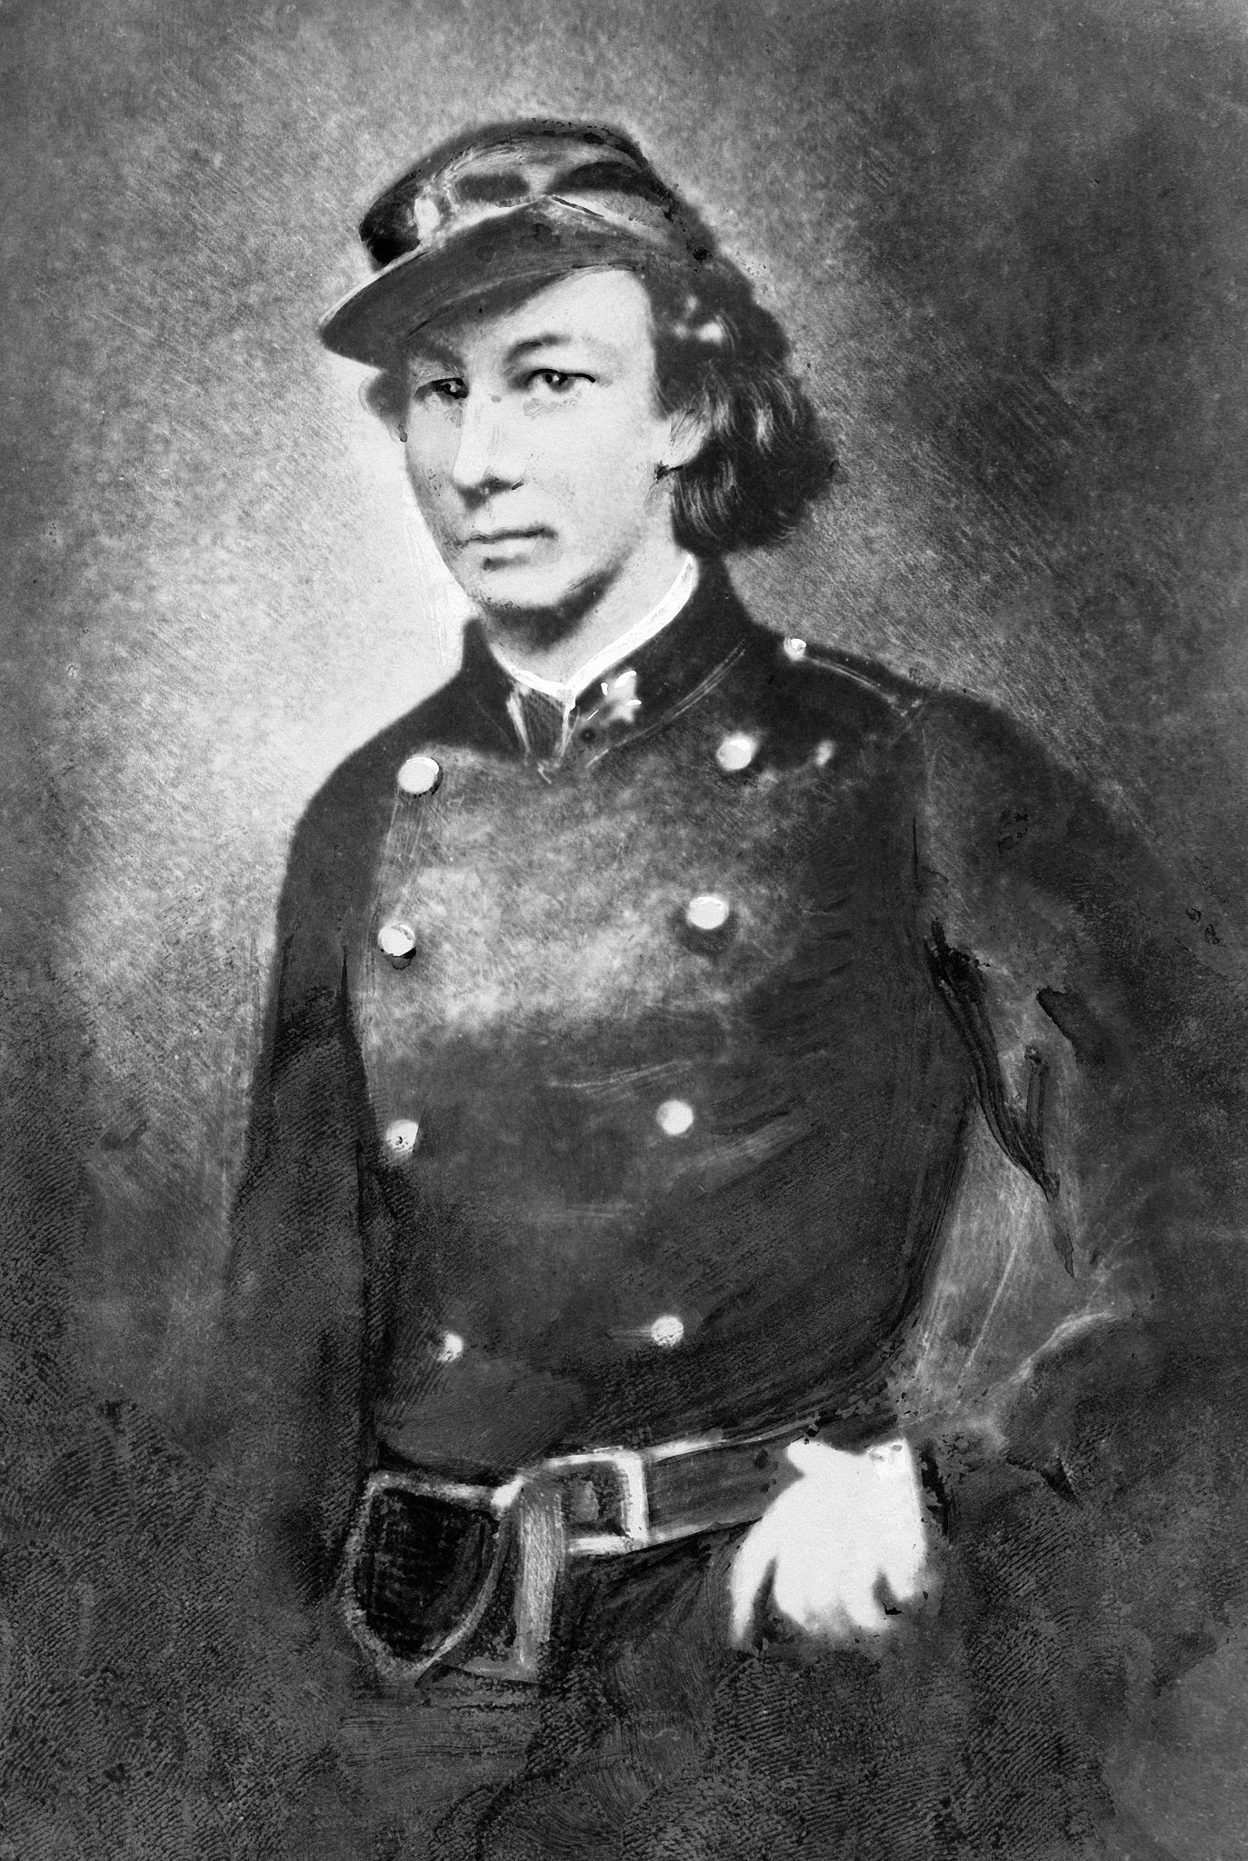
18 mars 1871
Soulèvement contre le gouvernement
d’Adolphe THIERS
Les Parisiens s’emparent
des canons de Montmartre
La Commune de Paris
est proclamée le 28 mars
Elle se rend sur les barricades
à Neuilly, Issy et Clamart

Slide 5
La Semaine Sanglante 21 – 27 mai 1871
Les Versaillais reprennent Paris
20 à 25000 morts 45000 arrestations
Après son arrestation Louise est détenue au Camp de Satory
puis à la prison des Chantiers de Versailles et transférée à Arras

Slide 6
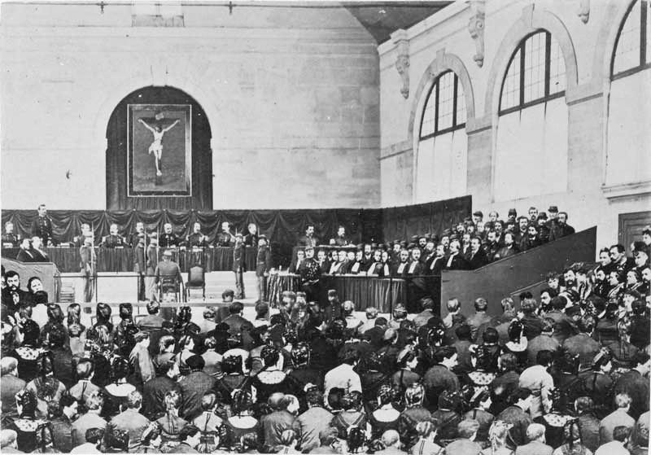
16 décembre 1871, le 6éme Conseil de Guerre
condamne Louise à la déportation dans une enceinte fortifiée
Louise est emprisonnée à l’abbaye (prison) de Auberive (52)

Slide 7
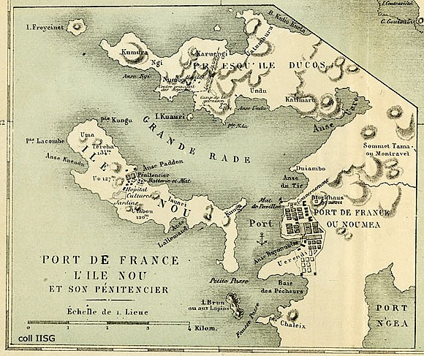
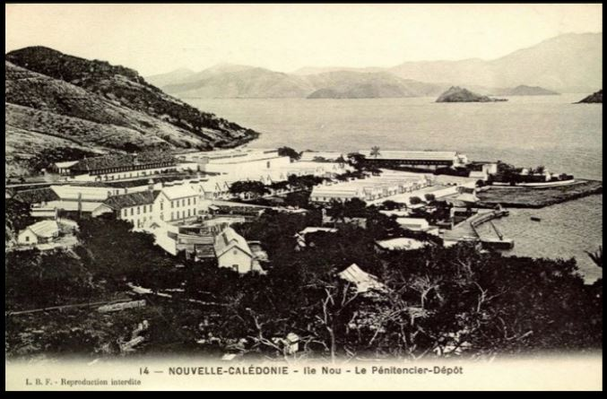
Le 9 août 1873 Louise embarque à Saint Martin de Ré
Elle débarque le 8 décembre à Nouméa
Le 13 décembre elle est incarcérée
au pénitencier de la presqu’île Ducos
Quelques mois plus tard,
elle est transférée
au pénitencier de l’île Nou

Slide 8
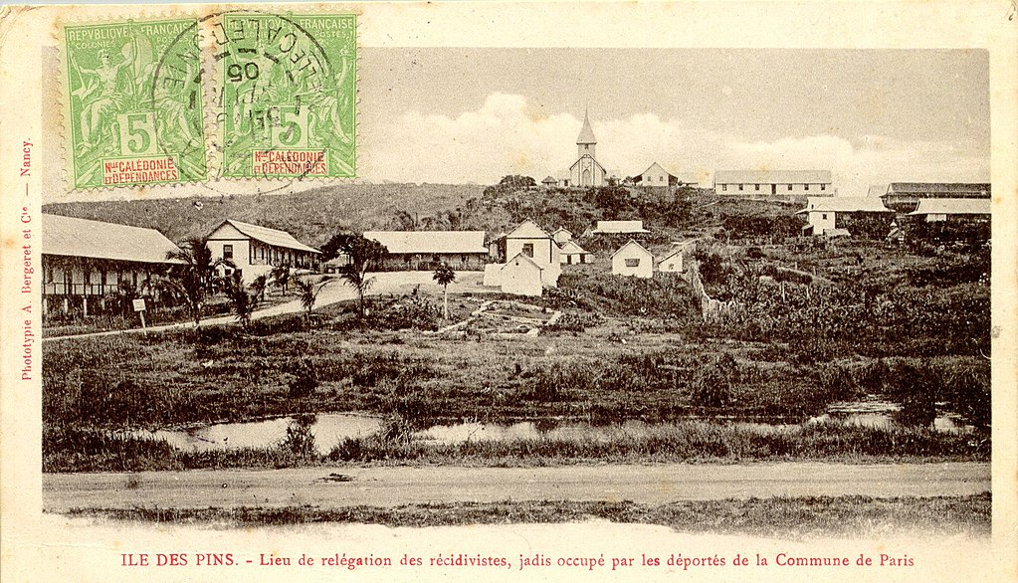
1875 Louise est reléguée sur l’île des Pins.
Elle jouit d’une certaine liberté, elle apprend la langue kanak
1878 Espérant une remise de peine certains communards participent
à la répression de la révolte des kanaks
Louise condamne cette répression en aidant les insurgés
1879 Louise est autorisée à s’installer à Nouméa
Elle reprend son métier d’enseignante
auprès des enfants de déportés, de gardiens et des adultes kanaks

Slide 9
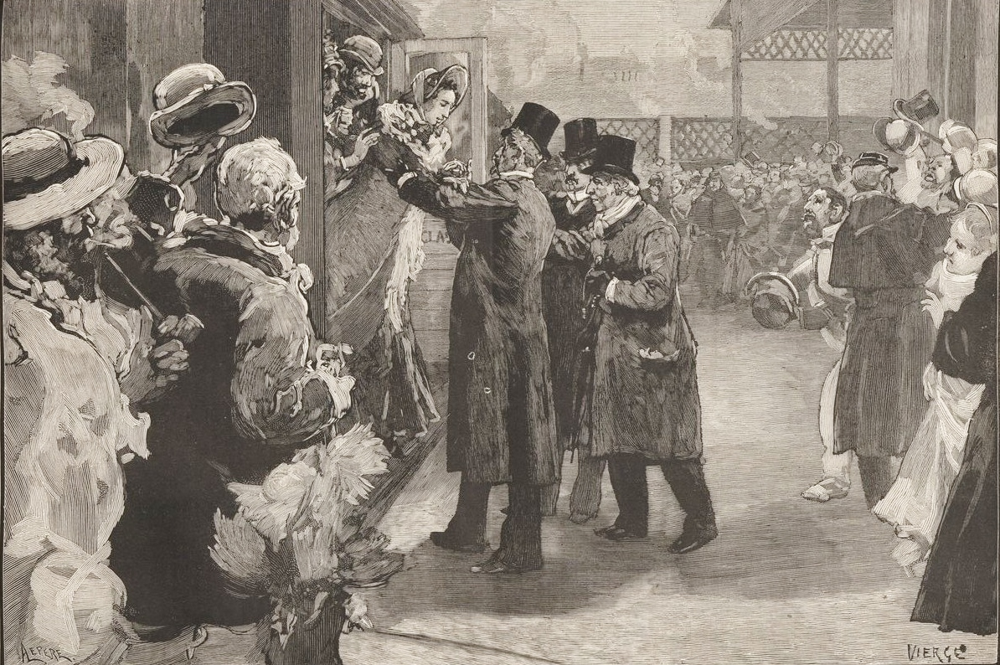
1880 Amnistie générale des communards
A son retour à Paris
Louise est accueillie
par des milliers
de personnes
Sa vie alterne entre écriture de livres et poèmes,
conférences, soutien aux grévistes et emprisonnement
Elle se rend à Londres, Bruxelles, Amsterdam, Le Havre, Lyon
et en Algérie
(elle a connu à Nouméa les déportés algériens qui avaient manifesté en 1868)

Slide 10
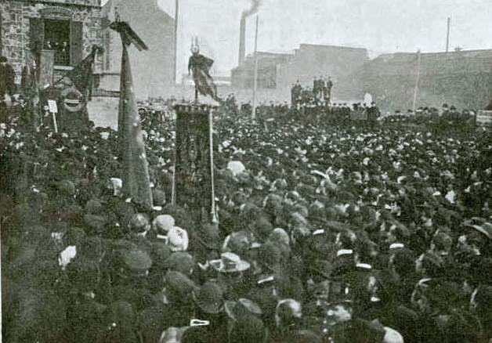
Louise décède à Marseille le 9 janvier 1905 d’une pneumonie
Le 22 janvier entre la gare de Lyon et Levallois
ses obsèques sont suivies par des milliers de personnes

Slide 11
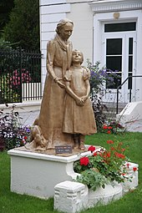
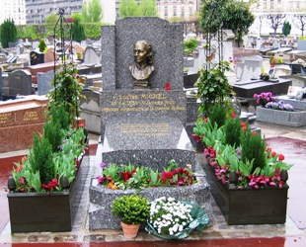
La tombe à Levallois - Perret
Statue de Louise Michel

Slide 12
Pour aller plus loin
voir les présentations en visio
de Bernard LIAN en 2020 et 2021
sur la Commune de PARIS et ses origines
http://www.genealogiegometzlechatel.fr

